Slide 1

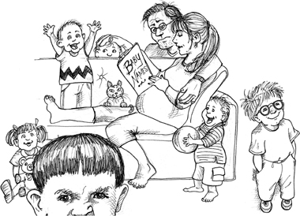
Código Limpo
Cap 2. Nome Significativos

Slide 2
USE NOMES QUE REVELEM SEU PROPÓSITO
O NOME DE UMA VARIÁVEL, CLASSE OU FUNÇÃO DEVE RESPONDER A TODAS AS GRANDES QUESTÕES, COMO PORQUE EXISTE, O QUE FAZ E COMO É USADO.
SE UM NOME REQUER UM COMENTÁRIO, ENTÃO NÃO REVELA SEU PROPÓSITO.
EXEMPLO: imprimeDanfe(); criaUsuario(); numero; nome; soma; resultado;

Slide 3
EVITE INFORMAÇÃO ERRADA
DEVE-SE EVITAR PALAVRAS CUJOS SIGNIFICADOS PODEM SE DESVIAR DO DESEJADO
NÃO USE NOMES PARECIDOS
EXEMPLO: Lista1; Lista2; Lista3. Use: listaContatos; listaEndereco; listaNumeros
EXEMPLO: Não se referência a um grupo de contatos como listaDeContatos, a não ser que o grupo de fato seja uma lista ([]). Se o que armazena a variável ou o grupo não for uma lista.

Slide 4
USE PALAVRAS PRONUNCIAVEIS
USE NOMES PRONUNCIÁVEIS PARA FACILITAR A IDENTIFICAÇÃO E COMUNICAÇÃO
EXEMPLO: Uma variável chamada gendma (generation dia, mês, ano). Como você chamaria verbalmente essa variável ? O recomendado seria generationData.

Slide 5
EVITE INFORMAÇÃO ERRADA
DEVE-SE EVITAR PALAVRAS CUJOS SIGNIFICADOS PODEM SE DESVIAR DO DESEJADO
NÃO USE NOMES PARECIDOS
EXEMPLO: Lista1; Lista2; Lista3. Use: listaContatos; listaEndereco; listaNumeros
EXEMPLO: Não se referência a um grupo de contatos como listaDeContatos, a não ser que o grupo de fato seja uma lista ([]). Se o que armazena a variável ou o grupo não for uma lista.

Slide 6
NÃO DÊ UMA DE ESPERTINHO
NÃO USE GIRIAS, COLOQUIALISMO OU PIADAS EM NOMES
DIGA O QUE VOCE QUER EXPRESSAR. EXPRESSE O QUE VOCE QUER DIZER
EXEMPLO: listaGurizada; mano1, mano2, mano3; fazerdorFuncionar; puxaOsTremTudo

Slide 7
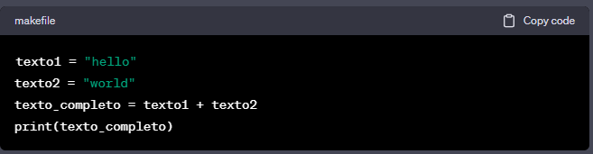
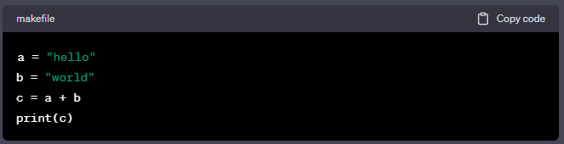
QUAL É O CÓDIGO LIMPO ?

Slide 8
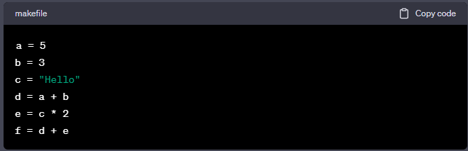
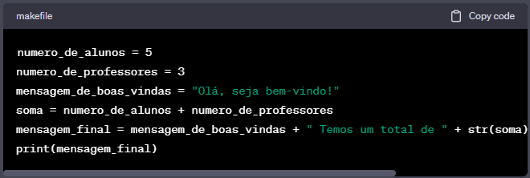
QUAL É O CÓDIGO LIMPO ?

Slide 9
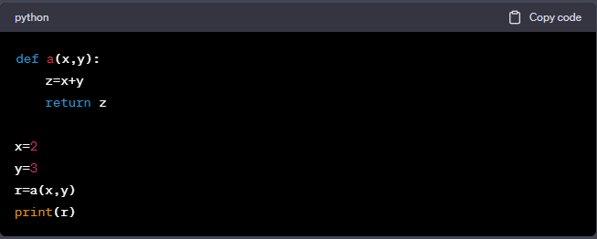
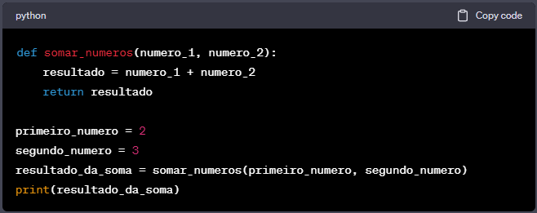
QUAL É O CÓDIGO LIMPO ?

